Slide 1
Планировщик подготовки
к экзаменам
Проект №60 · итоговый проект по Python
Дибривный Павел (ИСТ04), Салазде Георгий (ИСТ03)
Notes:
Здравствуйте! Мы — Павел Дибривный и Георгий Салазде, группы ИСТ04 и ИСТ03. Наш проект номер 60: планировщик подготовки к экзаменам. Программа на Python сама раскладывает темы по дням, а если вы отстали, пересчитывает план.

Slide 2
Задача
Студент вводит экзамены, даты и темы со сложностью. Программа решает, что учить каждый день, и пересчитывает план, когда студент отстаёт.
1
Ввод
2
Распределение
3
Пересчёт
Экзамены и контрольные с датами, темы со сложностью
Темы по дням с лимитом часов, сложные раньше
Отстал: невыполненное переезжает вперёд, а о рисках программа предупреждает
Требования курса
✓ Обработка ошибок
✓ Словари
✓ ООП
✓ Визуализация
Notes:
По заданию человек вводит экзамены, даты и темы со сложностью, а программа решает, что учить каждый день, и пересчитывает план, когда он отстаёт. Результат нужно показать на диаграмме Ганта или в календаре нагрузки. Мы сделали и то и другое. Обязательные требования курса, то есть ошибки, словари и ООП, выполнены, а визуализацию взяли четвёртым критерием.

Slide 3
Использованные инструменты
Python 3
tkinter + ttk
tkinter Canvas
csv, pathlib
язык программирования
окно, формы, списки, вкладки
диаграмма Ганта
хранение данных в файлах
datetime, calendar
git
GitHub
даты и календарь месяца
история версий проекта
код проекта: github.com/leywinkw/exam-planner
Notes:
Окно и формы сделаны на tkinter, диаграмма нарисована на его Canvas. Данные лежат в CSV-файлах. историю изменений ведёт git. Код лежит на GitHub.

Slide 4
Структура проекта
ui/ — окно
planner/ — логика
data/ — CSV
app.py главное окно
gantt.py диаграмма Ганта
dialogs.py «Несколько тем»
widgets.py подсказки
theme.py цвета и стили
models.py Exam, Topic
scheduler.py Planner
estimator.py сложность
catalog.py предметы, темы
storage.py CSV
errors.py свои ошибки
exams.csv
topics.csv
settings.csv
→
→
Логика не зависит от окна, поэтому её можно менять отдельно
Notes:
Код поделён на две части. В папке planner вся логика: классы экзамена и темы, планировщик, оценка сложности, работа с файлами. В папке ui окно. Данные хранятся в трёх CSV. Логика про окно ничего не знает, поэтому её можно менять отдельно.

Slide 5
Реализованный функционал
Экзамены и контрольные
Выпадающие списки
1
2
у каждого своя дата и свои темы
типовые предметы и темы, можно вписать своё, добавить сразу несколько тем
Автоподбор сложности
План по дням
3
4
по названию предмета и темы, можно поправить вручную
лимит часов в день и на тему, сложные темы раньше
Перепланирование
Два вида визуализации
5
6
отстал: темы переезжают вперёд, есть предупреждение о риске
календарь нагрузки и диаграмма Ганта
Сохранение в CSV
7
данные не пропадают, битый файл программу не ломает
Notes:
Что умеет программа. Добавлять экзамены и контрольные с датами. Выбирать темы из списков или вписывать свои, причём можно сразу несколько. Сложность подбирается по названию, её можно поправить. План учитывает лимит часов в день и раскладывает занятия равномерно до самого экзамена. Если вы отстали, есть кнопка «Перепланировать». Всё видно в календаре и на диаграмме Ганта, и всё сохраняется в файлы.

Slide 6
Как строится план
Часов на тему = сложность (1–5)
Часы делятся поровну на все дни до экзамена
В день не больше 4 часов, одной темы — не больше 2
Сложные темы ближайшего срока — первыми
За день до экзамена — повторение 2 ч (до контрольной — 1 ч)
Не помещается: предупреждение вместо перегруза
3 часа, экзамен через 10 дней
1 ч
1 ч
1 ч
1
2
3
4
5
6
7
8
9
10
по часу раз в несколько дней, а не 3 часа в первый день
Notes:
Правила простые. Сложность от одного до пяти равна числу часов на тему. Часы события делятся поровну на все дни до экзамена: если тем мало, занятия идут через день-два, а не в первый же день. В день не больше четырёх часов и не больше двух часов одной темы. Первыми идут сложные темы ближайшего экзамена. Накануне экзамена только повторение, а в сам день ничего.

Slide 7
Требования курса в коде
Обработка ошибок
Словари
ООП
try:
action()
except PlannerError as e:
messagebox.showerror(
"Ошибка", str(e))
ValidationError,
StorageError
plan = {
date(2026, 10, 3): [
("Математика",
"Ряды", 2)]
}
SUBJECT_BASE = {
"математ": 4,
"физик": 4, ...}
class Planner:
def build_plan(self)
def replan(self)
class Exam, Topic
class Storage
class GanttChart(
ttk.Frame)
class PlannerError(
Exception)
Notes:
Теперь про требования курса. Ошибки: проверки ввода выбрасывают свои исключения, окно ловит их в try/except и показывает понятное сообщение, поэтому программа не вылетает. Словари: план у нас словарь «дата → список занятий», и оценка сложности тоже на словарях. ООП: классы Exam, Topic, Planner и Storage, а окно и диаграмма тоже классы; свои ошибки наследуются от одного общего класса.

Slide 8
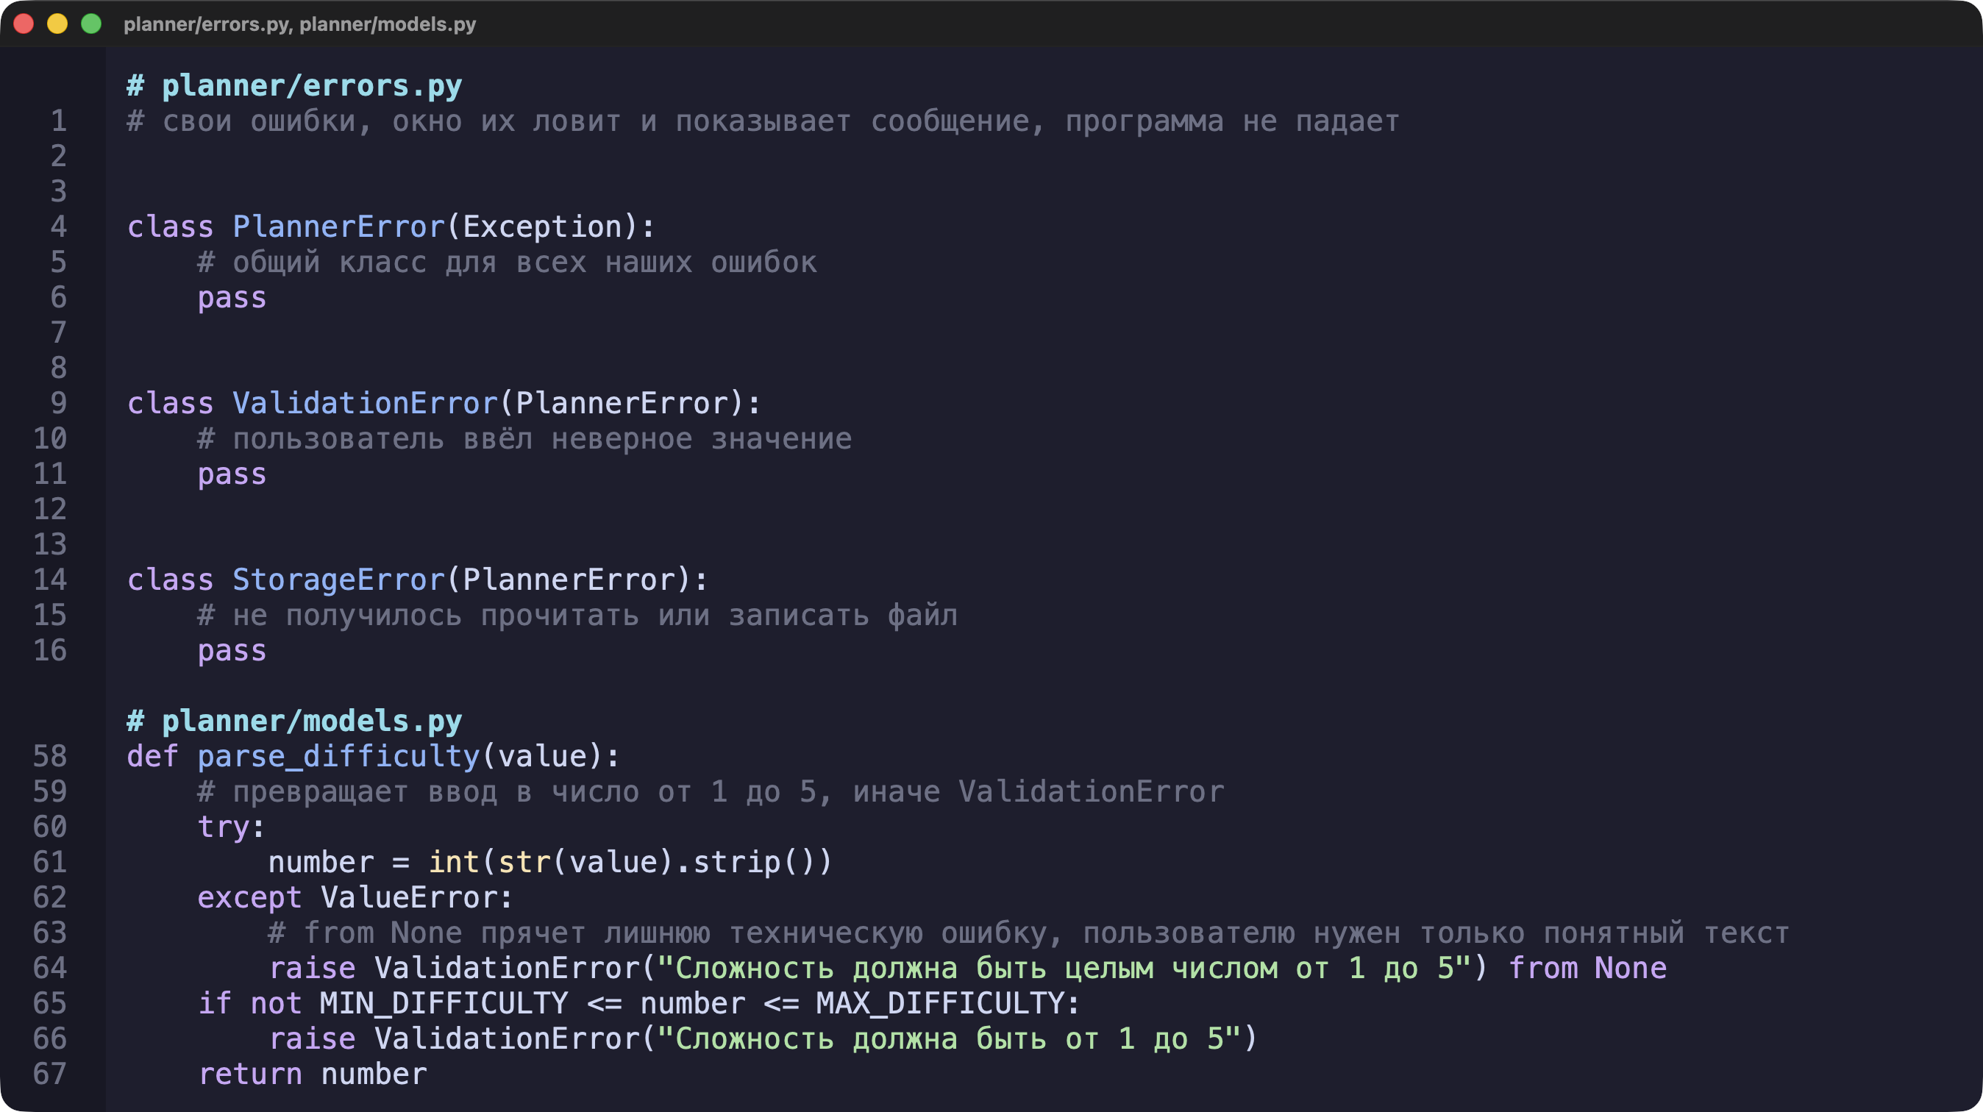
Ошибки: свои исключения
Notes:
Начнём с кода. Вот наши собственные исключения: общий класс PlannerError и два потомка, ошибка ввода и ошибка файлов. А ниже функция проверки сложности: если ввод не число или выходит за границы от одного до пяти, она выбрасывает понятную ошибку, а не падает.

Slide 9
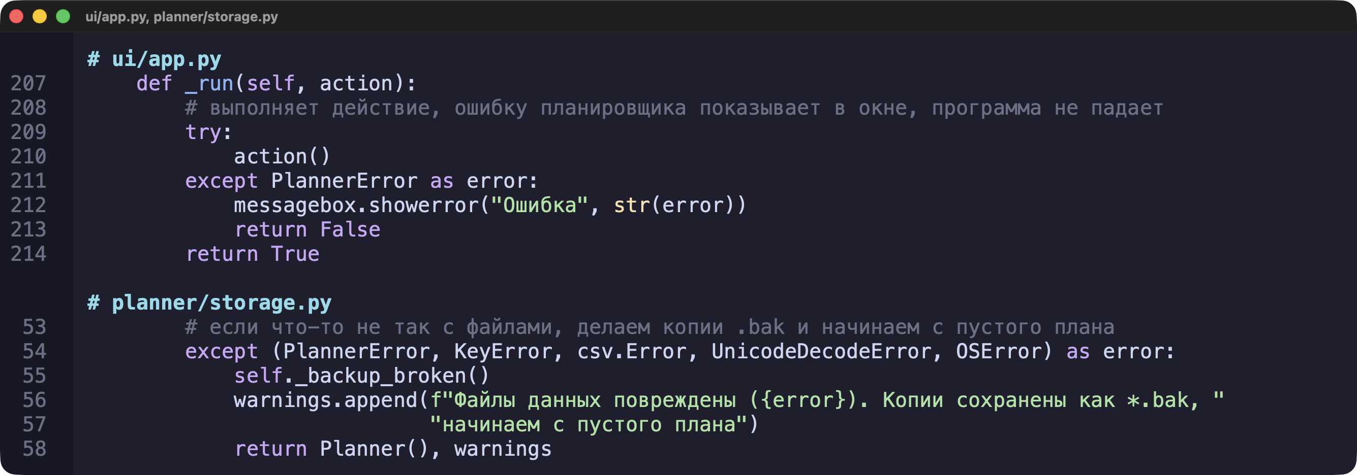
Ошибки: как мы их ловим
Notes:
Ловим ошибки в двух местах. В окне любое действие пользователя выполняется внутри try, и если случилась наша ошибка, показываем сообщение. А при чтении файлов любая проблема приводит к копии файла с расширением bak и пустому плану, программа не вылетает.

Slide 10
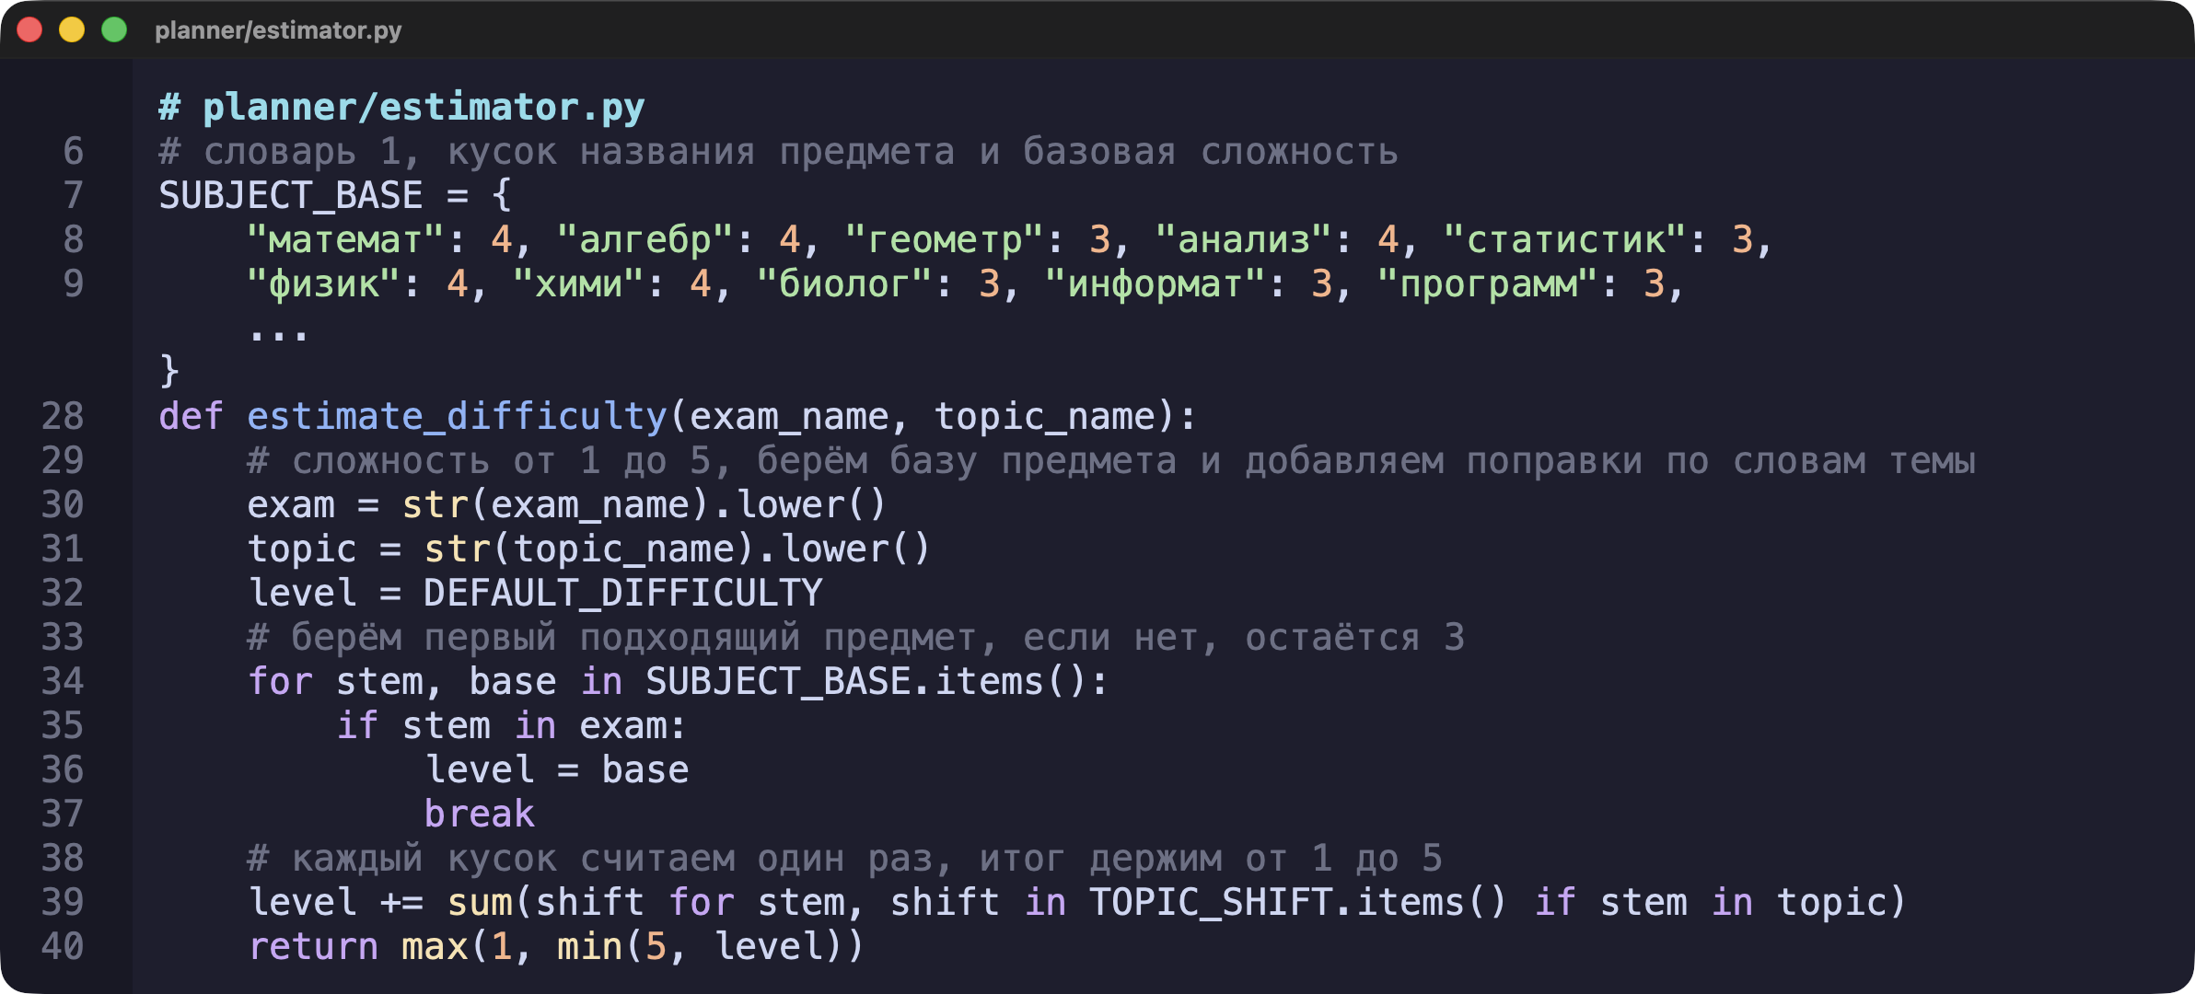
Словари: оценка сложности
Notes:
Теперь словари. Для автоподбора сложности у нас два словаря: в первом основа названия предмета и базовая сложность, во втором основы слов темы и поправки. Функция ищет предмет в первом словаре и прибавляет поправки из второго.

Slide 11
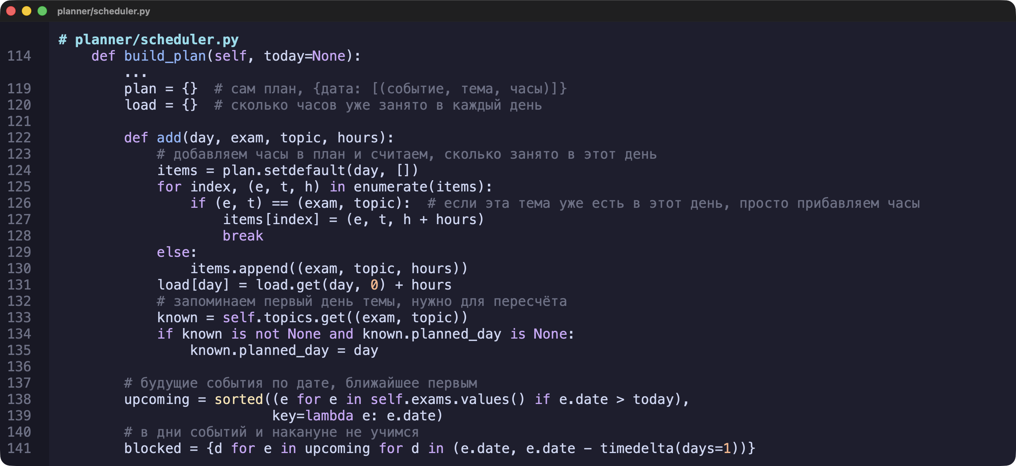
Словари: план по дням
Notes:
Сам план тоже словарь: ключ — дата, значение — список занятий. Рядом второй словарь load считает, сколько часов уже занято в каждый день, и благодаря ему мы не превышаем лимит.

Slide 12
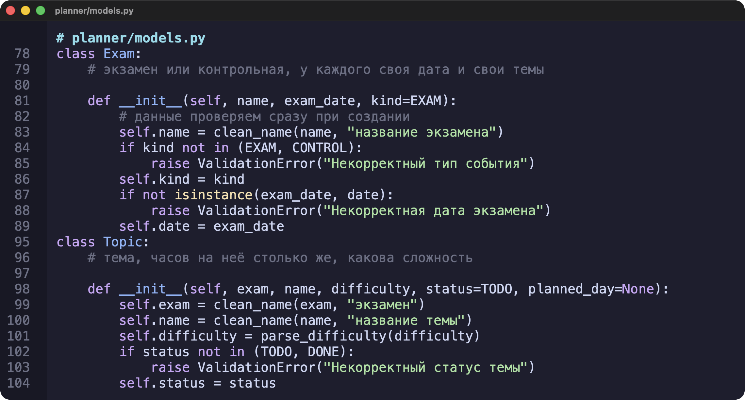
ООП: экзамен и тема
Notes:
Теперь ООП. Класс Exam описывает экзамен или контрольную, класс Topic — тему. Данные проверяются прямо при создании объекта, поэтому некорректный экзамен или тему создать нельзя.

Slide 13
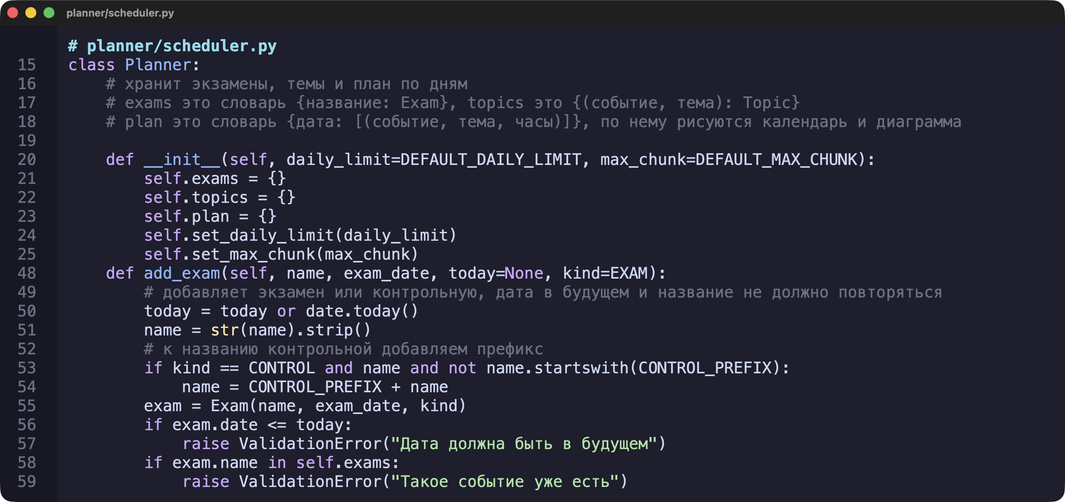
ООП: планировщик
Notes:
Класс Planner собирает всё вместе: хранит словари экзаменов, тем и плана, а методы add_exam, add_topic, build_plan и replan работают с ними. Окно только вызывает эти методы.

Slide 14
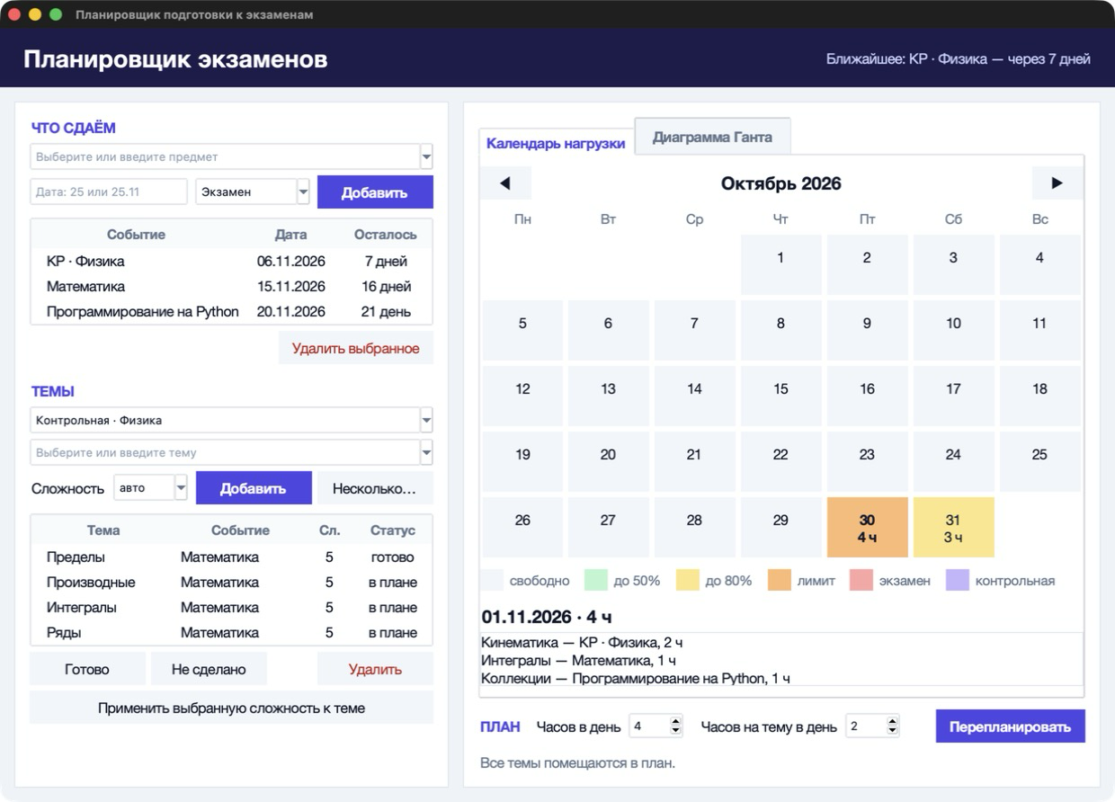
Календарь нагрузки
Цвет — загрузка дня
Красный — экзамен, фиолетовый — контрольная
Клик по дню — список тем и часов
Листание месяцев
Notes:
Первый вид визуализации, календарь. Цвет клетки показывает, сколько часов стоит на этот день: чем ближе к лимиту, тем темнее. Экзамены красные, контрольные фиолетовые. Если нажать на день, внизу появится список тем и часов.

Slide 15
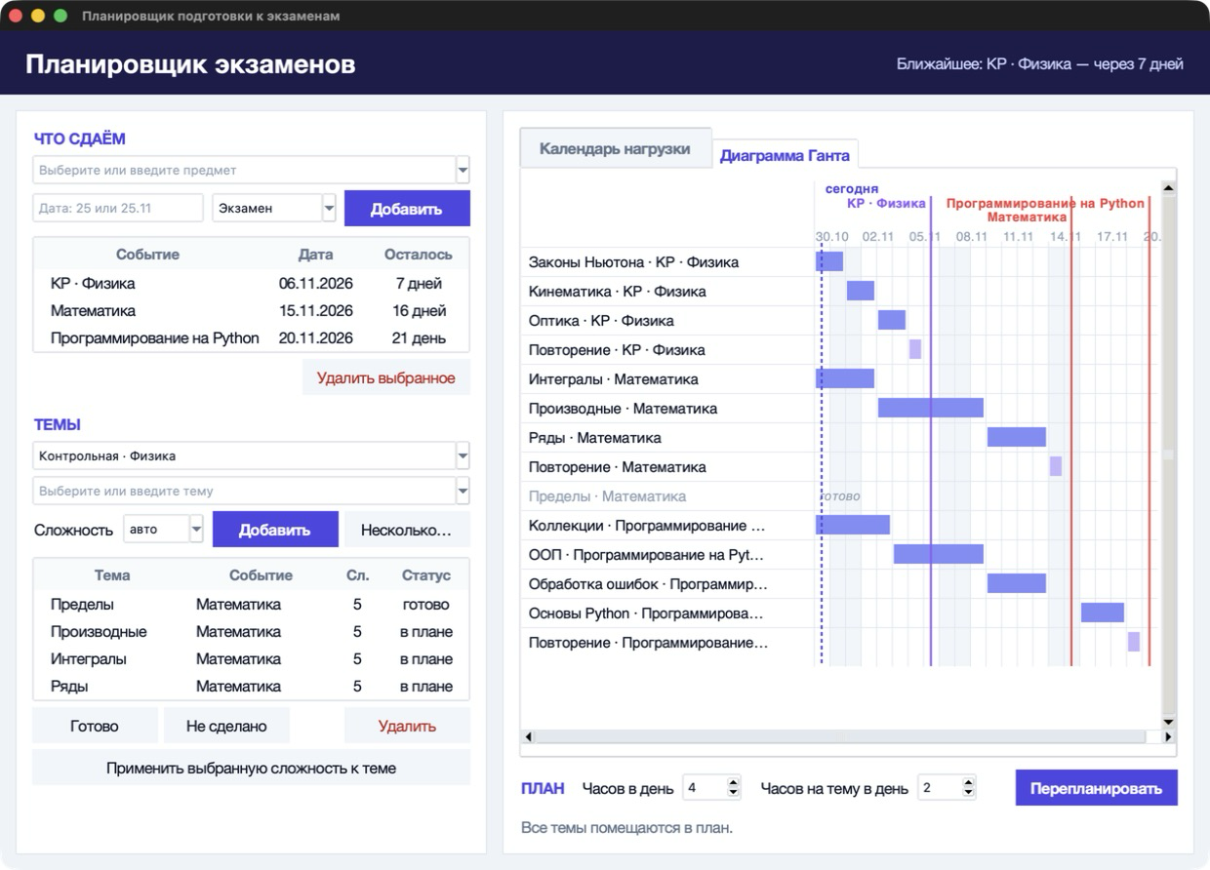
Диаграмма Ганта
Полоска — период занятий по теме
Линии — экзамены, контрольные и «сегодня»
Красная строка — тема не помещается
Серая — тема уже выполнена
Notes:
Второй вид, диаграмма Ганта. Каждая тема это полоска от первого до последнего дня занятий, полоски сгруппированы по экзаменам. Вертикальные линии показывают даты экзаменов, пунктирная линия — сегодня. Выполненные темы и те, что не успеть, вынесены в отдельные строки.

Slide 16
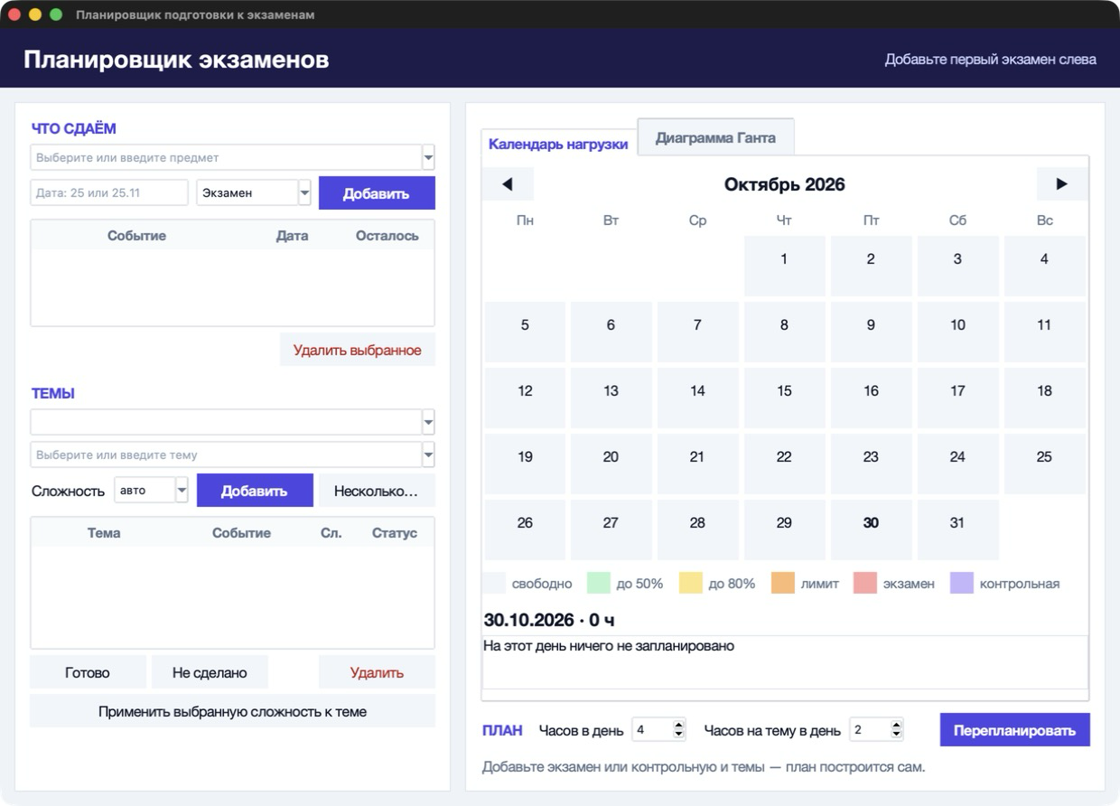
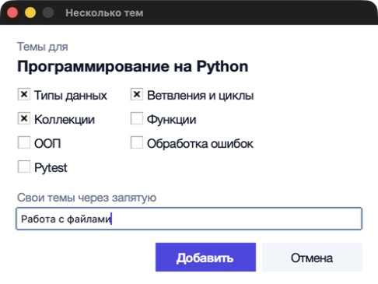
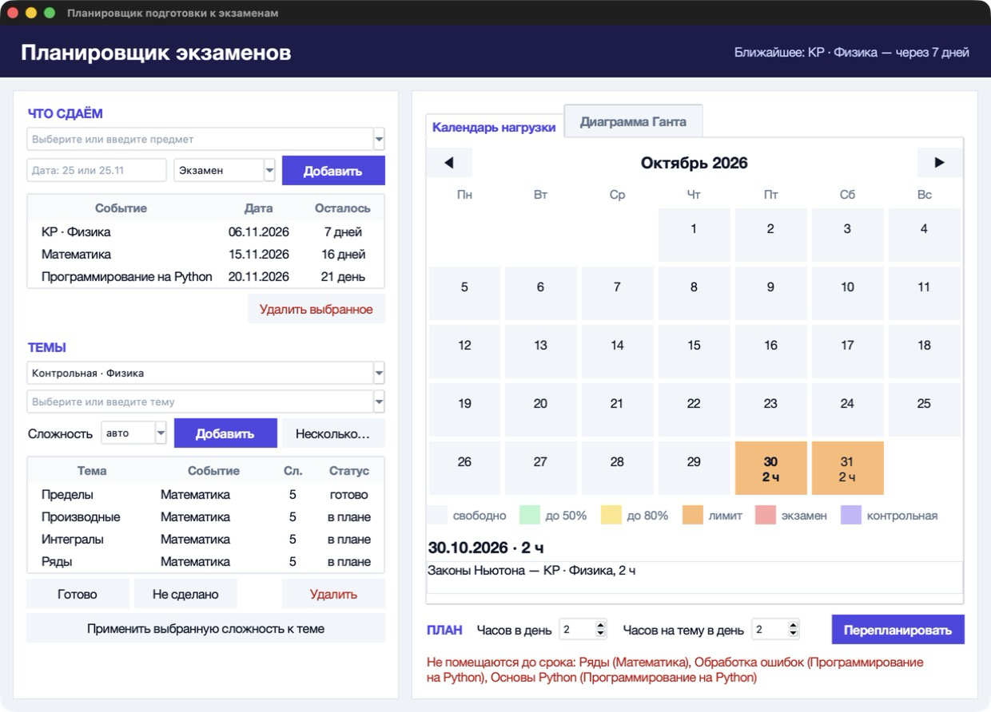
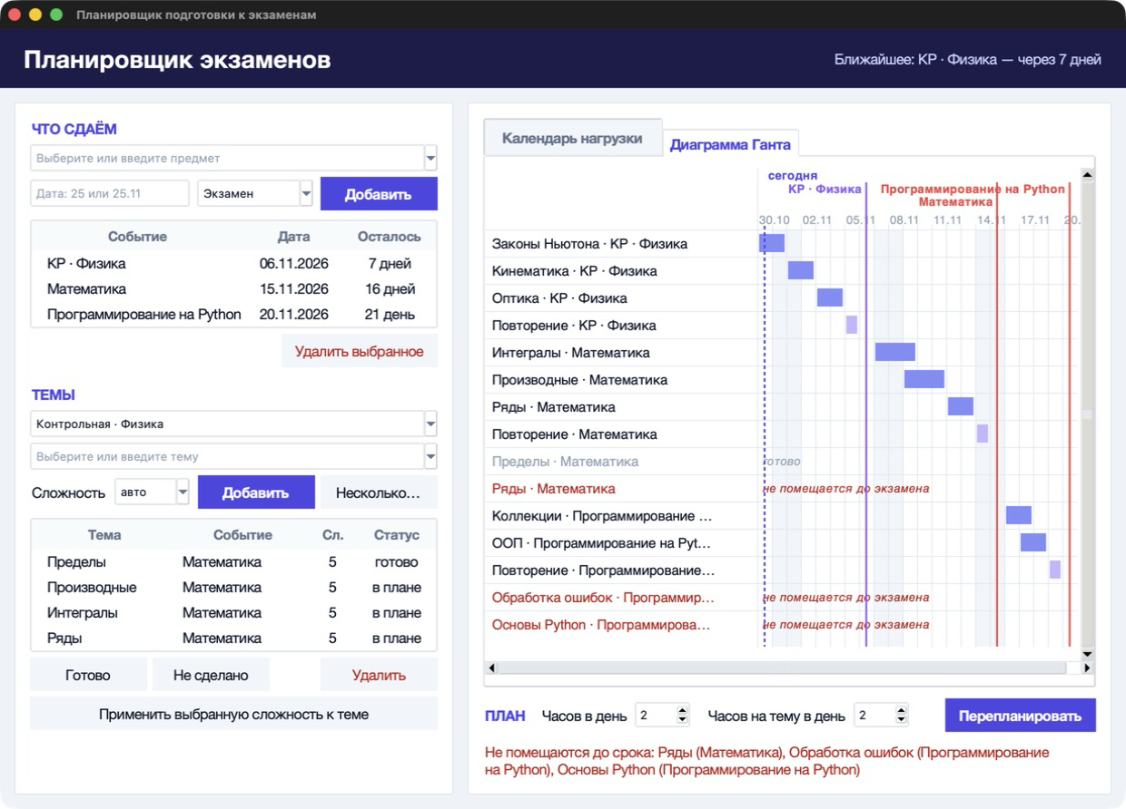
Работа программы по шагам
1
Старт
2
Темы пачкой
Окно пустое, в полях подсказки. Предмет и тему можно выбрать из списка.
В окне «Несколько…» отмечаем готовые темы и дописываем свои.
3
Мало часов в день
4
Не успеваем
Поставили 2 часа в день, и календарь заполнился почти целиком.
На диаграмме красные строки, внизу предупреждение о темах под угрозой.
Notes:
Теперь короткий сценарий. Сначала окно пустое, в полях подсказки. Темы можно добавлять пачкой через отдельное окно. А если часов в день мало, например два, календарь заполняется почти целиком, на диаграмме Ганта появляются красные строки «не помещается до экзамена», и внизу программа предупреждает о темах под угрозой.

Slide 17
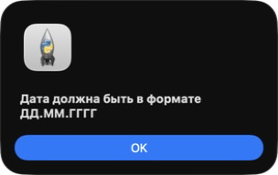
Примеры ввода и вывода
Ввод | Результат
Экзамен «Математика», 11.10.2026 | Добавлен
Экзамен с пустым названием | Укажите название экзамена
Дата «32.13.2026» | Дата должна быть в формате ДД.ММ.ГГГГ
Дата 20.09.2026 (прошла) | Дата должна быть в будущем
Сложность 9 | Сложность должна быть от 1 до 5
«Введение в анализ», «авто» | Сложность 2
Повреждённый файл данных | Сообщение и копия .bak, программа работает
Notes:
Здесь примеры ввода и вывода. Пустое название, неверная дата, дата в прошлом, повтор: на каждый случай программа пишет понятное сообщение и продолжает работать. Для темы «Введение в анализ» по математике сложность подобралась сама и равна двум. Справа окно добавления нескольких тем и сообщение об ошибке.

Slide 18
Итоги
Работает окно с календарём, диаграммой Ганта и сохранением данных
Ошибки, словари и ООП в деле, плюс визуализация и CSV
Дальше: редактирование записей, напоминания, экспорт в календарь
Код: github.com/leywinkw/exam-planner
Спасибо за внимание! Вопросы?
Notes:
Итог: программа работает, с окном, календарём и диаграммой Ганта, данные сохраняются в файлы. Дальше можно добавить редактирование записей, напоминания и экспорт в календарь. Код проекта выложен на GitHub, ссылка на последнем слайде. Спасибо за внимание, будем рады вопросам.

